Slide 1
Clasificación de textos basada en redes neuronales
TRABAJO FIN DE GRADO
Grado en Ingeniería Informática
Curso 2020-2021
Autor: Mario Campos Mocholí
Tutores: Encarnación Segarra Soriano
Lluís Felip Hurtado Oliver
Emilio Sanchis Arnal
Notes:
Muchas gracias, voy a dar comienzo a la defensa del trabajo final de grado.

Slide 2
Índice
Motivación y objetivos
Modelos de clasificación automática
Modelos de representación del lenguaje
Elaboración y análisis del corpus
Resultados experimentales
Conclusiones y trabajo futuro
Notes:
El índice general de la defensa es el siguiente. Se comenzará hablando de los motivos por los cuales se ha realizado este proyecto y los objetivos que se esperaban alcanzar durante la realización del mismo. Se continuará exponiendo una serie de algoritmos utilizados en clasificación automática y que han sido empleados durante la experimentación del proyecto, así como un par de modelos de representación del lenguaje con los que se han modelado numéricamente los textos. Posteriormente, se detalla la naturaleza de los datos utilizados y los diferentes procesamientos realizados sobre estos para obtener un corpus utilizable por los modelos de machine learning. Tras esto, se expondrán los diferentes resultados experimentales obtenidos y se mostrará una demostración de la herramienta final, herramienta que se comentará a continuación. Finalmente, se presentarán las conclusiones del proyecto, así como el posible trabajo futuro a realizar.

Slide 3
Índice
Motivación y objetivos
Modelos de clasificación automática
Modelos de representación del lenguaje
Elaboración y análisis del corpus
Resultados experimentales
Conclusiones y trabajo futuro
Notes:
Así pues, vamos a empezar enumerando los motivos y objetivos del trabajo.

Slide 4
Motivación y objetivos
Determinar si es posible realizar herramienta de apoyo a la catalogación para la CVMC
Elaboración de un corpus único.
Aplicar técnicas de NLP para textos en catalán.
Representar el conjunto de noticias mediante embeddings.
Evaluar modelos de clasificación automática sobre el conjunto de noticias.
Notes:
El proyecto surge de la necesidad de la Corporació Valenciana de Mitjans de Comunicació de elaborar una herramienta de apoyo al equipo de documentación y catalogación que le permita realizar la tarea de clasificación de noticias de forma automática o, en su defecto, ayudar en esta labor al personal encargado.
Para ello, la CVMC aporta un conjunto de noticias en lengua catalana que han ido catalogando desde 1999 y sobre las cuales se aplican una serie de técnicas para convertir el conjunto desestructurado de datos en un corpus con el que entrenar diversos modelos. La dificultad de este problema recae en que las técnicas convencionales de procesamiento de lenguaje natural están orientadas a textos en lenguas mayoritarias, como el inglés o el español, y no suelen haber librerías para realizar esto de forma automática, por lo que ha sido necesario implementarlas.
Se deseaba utilizar redes neuronales para el proyecto por lo que se ha optado por representar las noticias como embeddings, que son una representación vectorial fruto de estas.
Por último, se han entrenado los diferentes modelos y obtenido una serie de resultados experimentales con los que determinar si es posible o no realizar la herramienta.

Slide 5
Índice
Motivación y objetivos
Modelos de clasificación automática
Modelos de representación del lenguaje
Elaboración y análisis del corpus
Resultados experimentales
Conclusiones y trabajo futuro
Notes:
Continuamos comentando los algoritmos de clasificación automática utilizados.

Slide 6
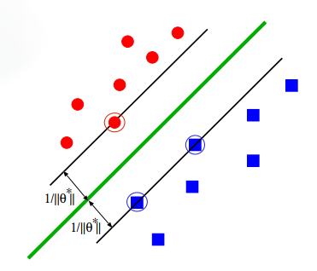
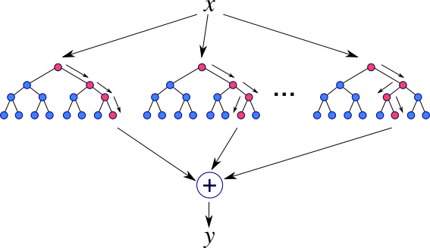
Modelos de clasificación automática
Naive Bayes
Support Vector Machine
Random Forests
Notes:
En primer lugar, contamos con una serie de clasificadores clásicos.
El primero de ellos se trata del algoritmo Naive Bayes, un clasificador rápido pero simple basado en el teorema de Bayes.
En segundo lugar, se han utilizado “Máquinas de Vectores de Soporte”, o “Support Vector Machine”, cuya representación gráfica se puede observar en la imagen de la izquierda. Su funcionamiento se basa en seleccionar el hiperplano de separación que equidiste de las muestras más próximas de cada clase, logrando así el hiperplano separador de margen máximo definido por una función discriminante lineal. Según la dimensionalidad del problema, no siempre es posible encontrar dicho hiperplano, por lo que se recurren a los kernels, que son una serie de algoritmos que permiten operar en espacios de representación de grandes dimensiones.
En tercer lugar, se ha utilizado Random Forests, cuya representación gráfica corresponde a la imagen de la derecha, donde se utilizan árboles de decisión. Estos son un modelo de árboles binarios donde cada nodo representa una característica del conjunto de datos, las hojas representan una clase del problema y cada rama es el conjunto de decisiones que ha llevado a escoger una clase u otra; esta serie de decisiones se definen aleatoriamente. Los árboles se reparten en las llamadas agregaciones de Bootstrap y se combina la salida producida por cada una para formar una única predicción.
Las implementaciones utilizadas corresponden a las de la librería de scikit-learn.

Slide 7
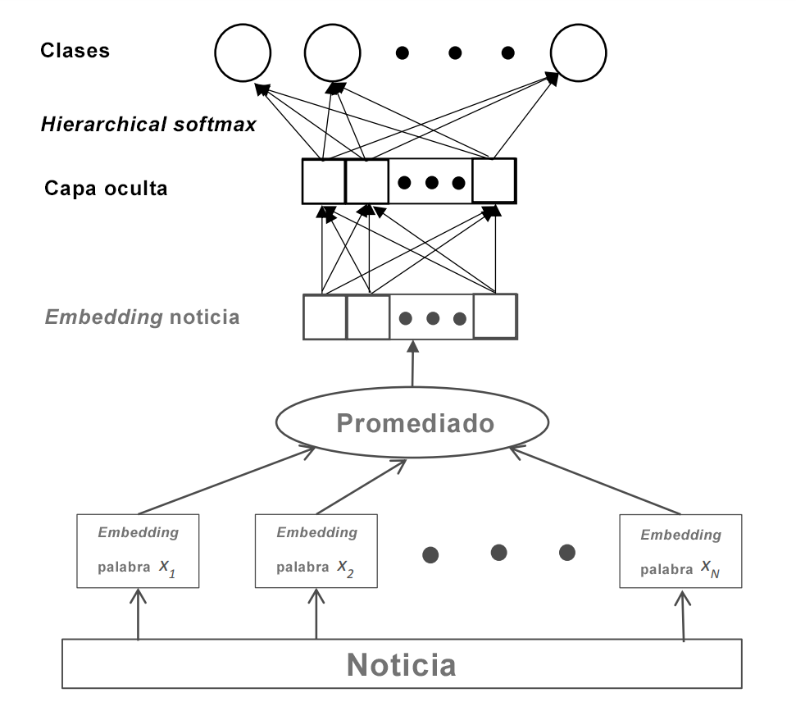

Modelos de clasificación automática
Notes:
Por último, se ha utilizado un clasificador basado en redes neuronales. En general, una red neuronal artificial está formada por diversos nodos basados en el algoritmo perceptrón que se sitúan en capas, propagando la información entre ellas, escalando su valor por unos pesos internos y aplicando una función de activación lineal a la salida.
En el proyecto se ha utilizado un clasificador basado en redes neuronales implementado en la librería FastText. La arquitectura del modelo se basa en una modelo de clasificación lineal con evaluación por hierarchical softmax, un algoritmo basado en árboles binarios multi-capa, que permite realizar de forma eficiente el entrenamiento, sobre todo con tamaños de embeddings elevados y un gran número de clases. Adicionalmente, este modelo cuenta con vectores de representación preentrenados así como la posibilidad de entrenar modelos de forma supervisada o no supervisada.
En la imagen de la derecha se puede observar la estructura de la red, la cual cuenta con una capa oculta. La mitad inferior del esquema se encuentra desvanecida ya que, pese que forma parte de la estructura del clasificador, representa la generación de embeddings que se comentan a continuación.

Slide 8
Índice
Motivación y objetivos
Modelos de clasificación automática
Modelos de representación del lenguaje
Elaboración y análisis del corpus
Resultados experimentales
Conclusiones y trabajo futuro
Notes:
Una vez explicados los modelos de clasificación, vamos a proceder con detallar las dos representaciones del lenguaje utilizadas en el proyecto.

Slide 9
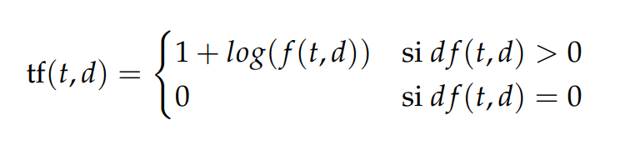
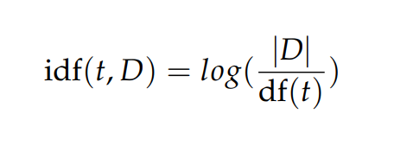
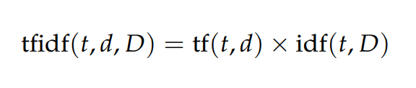
Modelos de representación del lenguaje
Frecuencia del término:
Frecuencia inversa del documento:
TF-IDF:
Notes:
La primera se trata de “term-frecuency - inverse document frecuency”, o TF-IDF, que es una técnica que permite modelar la relevancia de una palabra para un documento en un corpus de forma numérica. Para una palabra, dicho valor es incrementado proporcionalmente con el número de ocurrencias del término en un texto y posteriormente suavizado según el número de documentos que lo contengan, lidiando así con el hecho de que algunas palabras son más frecuentes que otras.
La técnica se divide a su vez en dos partes. La primera es el “term-frecuency”, o frecuencia del término, que indica la frecuencia de ocurrencia de un término en un único documento. Para solventar el problema de que un documento puede ser de una longitud muy diferente a otro en el corpus, y por tanto más posibilidad de que la palabra esté repetida, se suelen utilizar frecuencias logarítmicas o normalizadas. En el caso de una frecuencia es una escala logarítmica, podemos definir la “frecuencia del término” como la primera ecuación.
Por otra parte, la “inverse document frecuency”, o “frecuencia inversa del documento”, representa el ratio entre el número total de documentos y el número de documentos donde aparece un término. Su definición se puede ver en la ecuación central y, como en el caso de la “frecuencia del término”, se suele utilizar una escala logarítmica para suavizar el valor en corpus con un gran número de documentos. Esta operación da valores más altos a términos poco frecuentes en el conjunto.
Finalmente, el valor del modelo se obtiene como el producto escalar de la “frecuencia del término” y de la “frecuencia inversa del documento”. Un valor alto indica que un término es frecuente en un documento determinado y a la vez poco frecuente en el conjunto total.

Slide 10
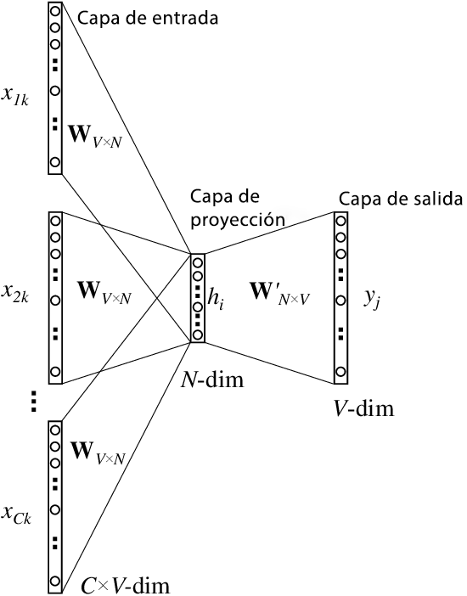
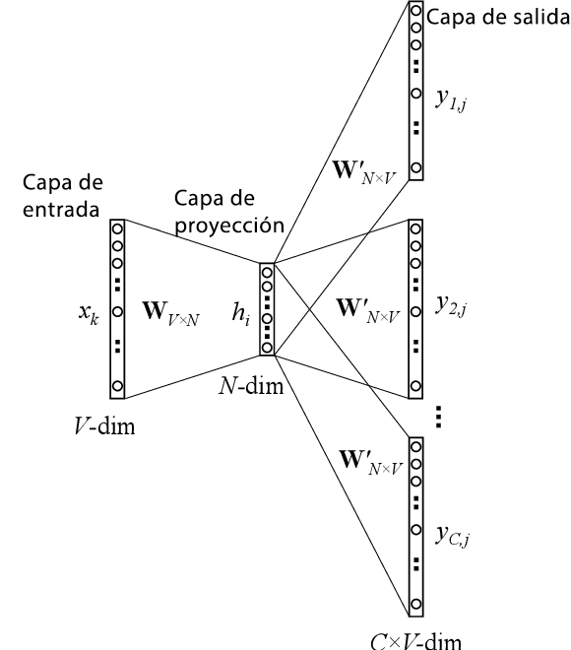
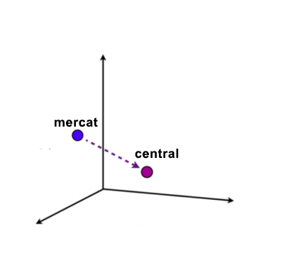
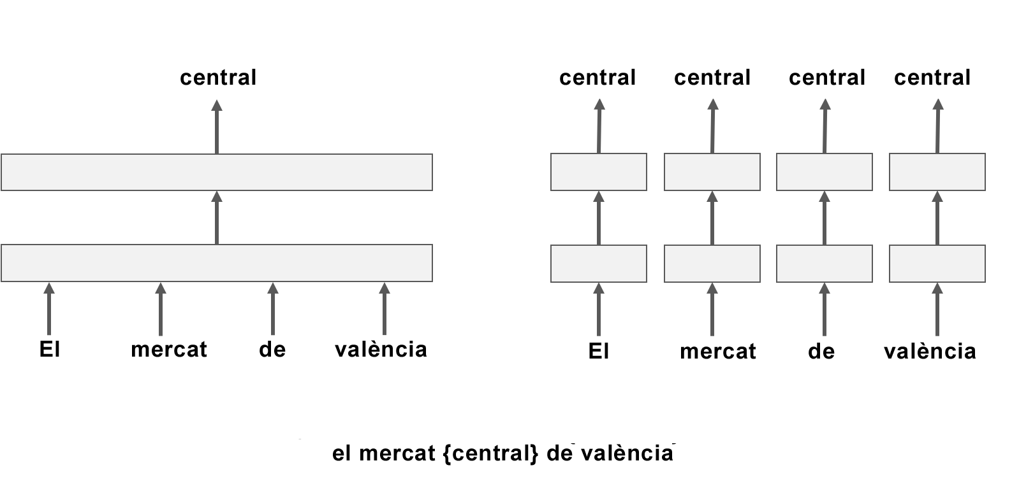
Modelos de representación del lenguaje
CBOW
Skip-gram
Notes:
La segunda representación se trata de los embeddings que son representaciones vectoriales basadas en redes neuronales que indican cuán próximo se encuentran los términos en un espacio de representación determinado. Se ha utilizado también la librería FastText que proporciona embeddings mediante dos técnicas: CBOW y skip-gram, y aplicando subword information. Esta técnica no toma la palabra completa como unidad, sino que cada palabra es representada como la suma de unas subword units, siendo estas la división de la misma palabra en unidades de k caracteres. Por lo tanto, lo que se intenta modelar en este modelo es la importancia de los prefijos y sufijos.
La librería tiene dos formas de generar los embeddings. La primera es mediante el modelo CBOW, o Continuous Bag-of-Words, el cual intenta predecir una palabra a partir del contexto, sin tener en cuenta su posición ni la historia.
Por su parte, el modelo Skip-Gram, es el opuesto del modelo CBOW. Este, dada una palabra como entrada, devuelve un conjunto de palabras próximas en el espacio de representación.
En el ejemplo se puede ver como cada modelo predeciría una palabra en una posición determinada de la oración. Para el modelo CBOW se pasaría todo el contexto “el mercat de valencia” y devolvería la palabra “central”. Por su parte, el modelo skip-gram, tomaría cada palabra por separado y devolvería las palabras más cercanas para cada término, en este caso “central” para todas.

Slide 11
Índice
Motivación y objetivos
Modelos de clasificación automática
Modelos de representación del lenguaje
Elaboración y análisis del corpus
Resultados experimentales
Conclusiones y trabajo futuro
Notes:
Una vez descritos los fundamentos teóricos utilizados durante la experimentación, vamos a proceder a describir el conjunto de datos con el que se cuenta, así como el proceso de generación del corpus.

Slide 12
Elaboración y análisis del corpus
Conjunto de noticias de la CVMC.
Datos desde 1999 a 2013 y desde 2018 a la actualidad.
21 ficheros Excel con 17 columnas, solo 2 útiles:
Descripción: contiene la noticia en sí, así como información adicional y ruido.
Clasificación: la clasificación interna de la Corporació de cada noticia.
Necesario centralizar y procesar las noticias.
Notes:
El conjunto de noticias tiene su origen en el sistema de documentación y catalogación de la Corporació Valenciana de Mitjans de Comunicació. El sistema lleva en funcionamiento desde su implementación en 1999 y cuenta con registros desde este año hasta el cierre de Canal 9 en 2013, y desde la reapertura de la cadena como À Punt en 2018 hasta la actualidad. Se trata de un corpus privativo. En el sistema se almacena información de cada noticia que acontece en los telediarios de la cadena, así como algunas que no se han llegado a emitir. En él se guardan tanto lo dicho por el presentador como por los reporteros, si incluye directo la emisión, así como la voz en off.
El conjunto de datos se encuentra dividido en un total de 21 ficheros Excel y cada uno esta compuesto por 17 columnas, pero se ha optado a reducir el conjunto útil a dos columnas ya que las restantes se han considerado ruido al contener únicamente valores estadísticos, como son la duración de la emisión, la fecha exacta, números identificativos, ubicaciones o las personas que intervienen. Estas dos columnas son la descripción, que contiene la noticia en sí junto información adicional y ruido, y la clasificación, que es la catalogación interna realizada por la organización. El conjunto resultante de datos sigue estando desestructurado y repleto de ruido, siendo inviable el entrenamiento de cualquier modelo de aprendizaje automático, por lo que debe ser procesado para tal fin.

Slide 13
Elaboración y análisis del corpus
Corpus en minúscula.
Filtros de apóstrofes y pronoms febles.
Filtro de stopwords.
Filtros de ruido.
“(( Entradeta ))
La Marina de València es convertix des d'esta vesprada en el plató d''À Punt Directe', el magazín d'esta televisió. (*) Joan López i Sònia Fernàndez conduiran el programa, que dedicarà una atenció especial als protagonistes de les festes i dels festivals arreu del territori. Des del moll de ponent, i durant dos hores diàries, els presentadors dirigiran un equip de reporters que informaran de tota l'actualitat estiuenca a partir de les 5 i mitja de la vesprada.
((Durada, cua i peu text))
------------------
(( Historia - OFF ))”
“la marina de valència es convertix des esta vesprada en el plató à punt directe el magazín esta televisió joan lópez i sònia fernàndez conduiran el programa que dedicarà una atenció especial als protagonistes de les festes i dels festivals arreu del territorio des del moll de ponent i durant dos hores diàries els presentadors dirigiran un equip de reporters que informaran de tota actualitat estiuenca a partir de les i mitja de la vesprada”
Notes:
Es por ello que se han elaborado una serie de técnicas para conseguir un corpus útil. La complejidad de generar un corpus a partir de este conjunto reside en la variación del estilo de descripción a lo largo de los años. El conjunto de datos cuenta con registros desde 1999 que han sido elaborados por dos canales de televisión, Canal 9 y À Punt, habiendo ocurrido cambios de estilo dentro de estos y sumado a las peculiaridades únicas de cada redactor.
Como consideración, se ha convertido todos los textos en minúscula, para reducir la talla del vocabulario, y, para todas las técnicas de preprocesamiento, se ha considerado como o unidad mínima de información la palabra.
Una característica de la lengua catalana es la apostrofación de los artículos en palabras que empiezan por vocal, por la letra “h” o siglas, entre otros casos. Otra peculiaridad es los “pronoms febles” que pueden ir solos, apostrofados o unidos por un guión al verbo. El primer filtro realizado consiste en recorrer cada muestra, sustituyendo en esta todas las ocurrencias de artículos apostrofados y “pronoms febles” por la cadena vacía.
Las stopwords o palabras vacías son aquellas que carecen de significado propio como son artículos, preposiciones, etc., y, además, suelen ser palabras muy frecuentes. Estas palabras dependen del idioma en el que se encuentren los textos y no existe una lista única, sino que está depende del corpus con el cual se trabaje. Este segundo filtro funciona de manera similar al anterior, sustituyendo en cada muestra las stopwords por la cadena vacía.
El último filtro es el más exhaustivo de los tres ya que es el encargado de limpiar todas las peculiaridades de las muestras armonizando los estilos de las diferentes cadenas de televisión y documentalistas, logrando así un corpus homogéneo en cuanto al formato. Se han elaborado una serie de expresiones regulares encargadas de eliminar los caracteres especiales ocultos, comentarios de los documentalistas, metadatos, signos de puntuación, números y demás ruido.
En la diapositiva se puede observar una noticia tal cual viene en los documentos y el resultado final una vez procesada con el primer y tercer filtro.

Slide 14
Elaboración y análisis del corpus
Modelo de n-gramas.
Ej.: “Les populars mascletaes de fogueres Alacant”
1-grama: $, Les, populars, mascletaes, de, fogueres, alacant, $
2-grama: ($ Les), (Les populars), (populars mascletaes), (mascletaes de), (de fogueres), (fogueres alacant), (alacant $)
3-grama: ($ Les populars), (Les populars mascletaes), (populars mascletaes de), (mascletaes de fogueres), (de fogueres alacant), (fogueres alacant $)
Notes:
Se ha comentado que la unidad mínima de información para la realización de filtros ha sido la palabra, pero existen otras representaciones que toman en cuenta otro tipo de unidad y cantidad, son los modelos de n-gramas. Un n-grama es una secuencia de n unidades, pudiendo ser estas palabras, sílabas, letras, etc., las cuales son interpretadas como una única unidad. Si la unidad es la palabra, los tres casos más comunes son los uni-gramas, que hace referencia a una única palabra, y los bi-gramas y tri-gramas, que contienen dos y tres palabras respectivamente.Tomando como unidad la palabra, la representación de la frase “Les populars mascletaes de fogueres alacant” extraída directamente del corpus con stopwords sería:
[Ejemplo]
Este modelo no ha sido utilizado para realizar los filtros, pero sí en diferentes modelos para representar el lenguaje una vez procesado el corpus.

Slide 15
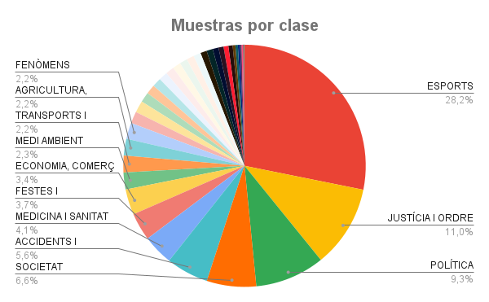
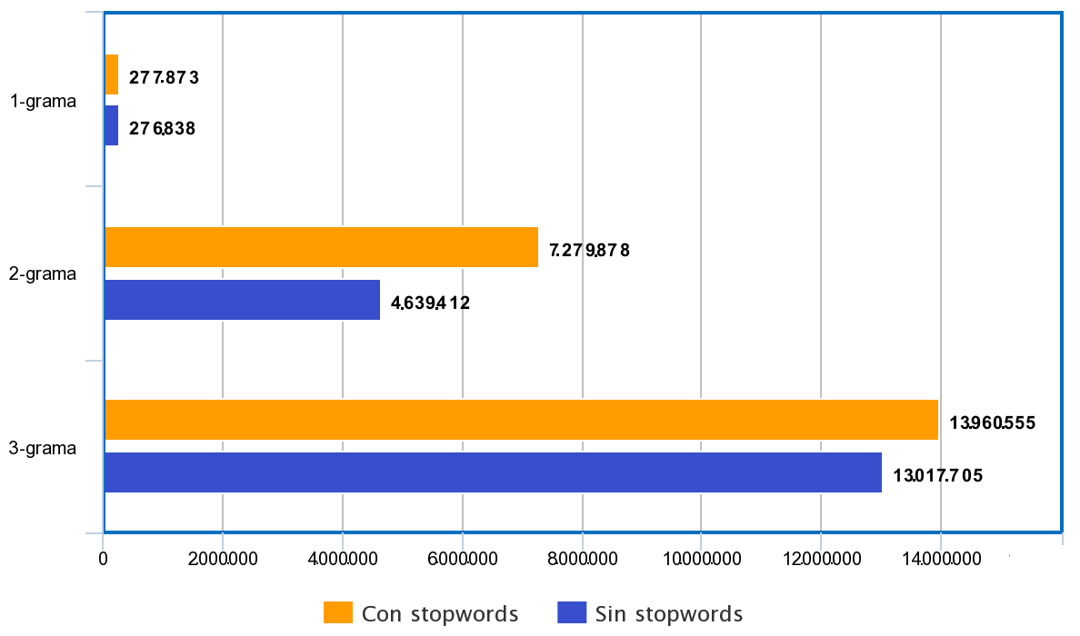
Elaboración y análisis del corpus
Dos corpus resultantes, uno con stopwords y otro sin stopwords.
Alrededor de un 60,80% de noticias útiles.
Un total de 38 clases únicas.
Notes:
Una vez realizado el preprocesamiento completo, se ha procedido a extraer estadísticas de este para así conocer sus características y saber exactamente al problema que estamos tratando. Se han generado dos corpus, una aplicando el filtro de stopwords y otro sin. El procesamiento ha eliminado un gran número de muestras ya que o bien estaban vacías o bien carecían de contenido útil. De las más de 650.000 muestras originales se han obtenido casi 400.000 muestras útiles, un 60,80% del total.
La columna clasificación contenía originalmente más de 8.000 muestras con valores nulos, así como casi 18.000 entradas con multietiqueta, habiendo un total de 1.413 combinaciones posibles. Se ha optado por eliminar estas muestras, ya que aumentan la dificultad de la clasificación exponencialmente, y únicamente trabajar con las de 38 etiquetas simples.
En la imagen de la izquierda se puede ver la talla del vocabulario, es decir, los términos únicos, de cada corpus con y sin stopwords y para diferente talla de n-gramas.
En un problema de clasificación multiclase, idealmente, cada clase contiene un número de muestras similar para que los modelos de aprendizaje automático no se especialicen o den más importancia a unas clases que otras. En los problemas reales, pocas veces ocurre esta repartición equitativa y este no iba a ser una excepción. Tal como se puede observar en la imagen de la derecha, la clase ”ESPORTS” representa más de una cuarta parte del total, un 28,2 %, mientras que las 10 clases más frecuentes suman casi el 80 % de todo el conjunto. Por otra parte, las 15 clases menos frecuentes no llegan a representar ni el 8 % del total.

Slide 16
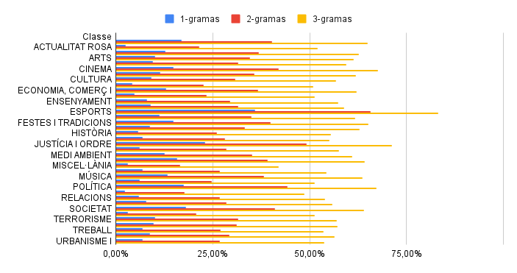
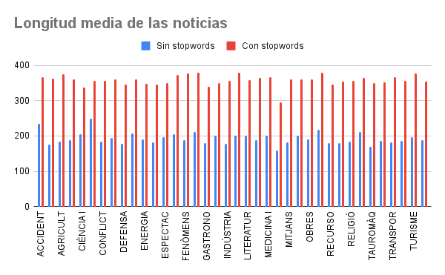
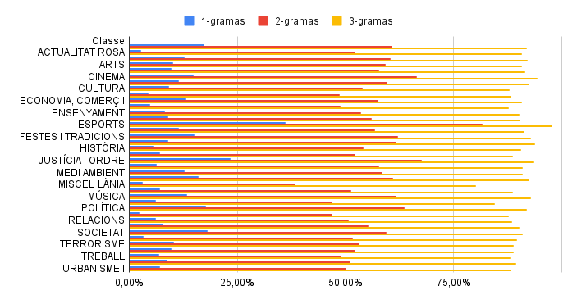
Elaboración y análisis del corpus
La longitud de las noticias se reduce sin stopwords.
Mayor número de n-gramas únicos sin stopwords.
Notes:
La utilización o no del filtro de stopwords afecta directamente a las estadísticas del corpus. En la imagen de la izquierda se puede observar que la longitud media en palabras de cada noticia para el conjunto con stopwords está alrededor de las 350 mientras que sin se reduce a alrededor de 200. Por su parte, en la imagen superior de la derecha se puede ver el número de n-gramas únicos para el conjunto con stopwords y en la inferior la del conjunto sin, contando este con un porcentaje mayor de n-gramas únicos por clase. A la luz de estos datos se puede pronosticar que el entrenamiento con el conjunto sin stopwords dará mejores resultados.

Slide 17
Índice
Motivación y objetivos
Modelos de clasificación automática
Modelos de representación del lenguaje
Elaboración y análisis del corpus
Resultados experimentales
Conclusiones y trabajo futuro
Notes:
Tras haber descrito el corpus y su procesamiento, vamos a continuar con la presentación de los resultados experimentales obtenidos.

Slide 18
Resultados experimentales
Partición 70% para entrenamiento, 30% para test.
Partición stratified, mismo porcentaje de cada clase en cada conjunto.
Mismas particiones, independientemente de la representación utilizada y el uso o no de stopwords.
Dos métricas utilizadas:
Recall macro
Accuracy-at-k
Notes:
Para poder replicar la experimentación y comparar los resultados entre modelos, se ha elaborado una partición de cada conjunto en dos subconjuntos. Se ha optado por una partición estándar del 70 % del total para el conjunto de entrenamiento y del restante 30% para el conjunto de test. Como se trata de un conjunto muy desbalanceado, realizar una partición aleatoria puede llegar a ser contraproducente ya que se pueden a llegar a generar un conjunto de entrenamiento que no contenga ninguna o casi ninguna muestra de las clases minoritarios o, por el contrario, que el conjunto de validación sea el que no contenga de alguna clase y las métricas obtenidas no sean representativas. Por tanto, esta partición se ha realizado de forma estratificada la cual preserva la misma proporción de cada clase en cada conjunto. Además, las muestras de ambos conjuntos, tanto con stopwords como sin stopwords, han sido generadas en el mismo orden, para que la replicación del experimento entre modelos sea lo más exacta posible.
Para la evaluación de los modelos se han utilizado dos métricas útiles para clasificación multiclase. La primera es el recall macro que se define como el ratio de muestras bien etiquetadas entre el número de muestras relevantes, es decir, como los positivos verdaderos y los falsos negativos. Al ser el recall macro, se realiza el recall para cada clase y posteriormente se hace la media. Con esta métrica se intenta simular el porcentaje de muestras que ha logrado ver un modelo para cada clase.
La segunda métrica utilizada es el accuracy-at-k que se define como el ratio de muestras bien etiquetadas entre el número total de muestras y mide las veces que un modelo ha predicho correctamente la clase entre las k etiquetas con mayor probabilidad.

Slide 19
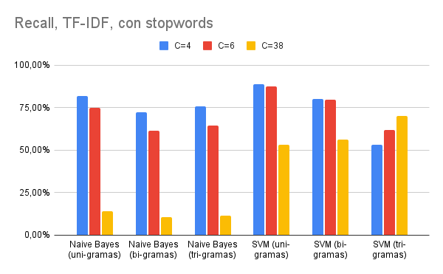
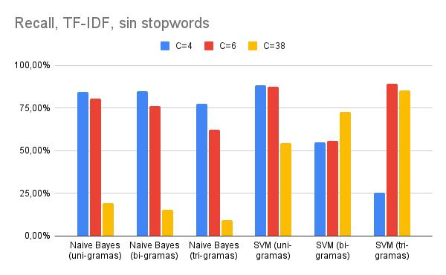
Resultados experimentales

Slide 20
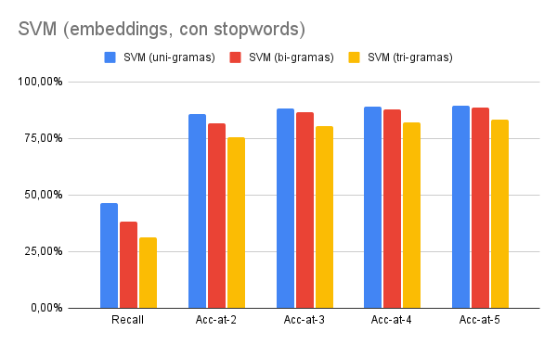
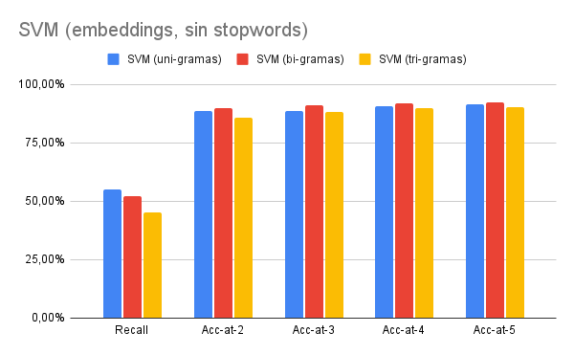
Resultados experimentales

Slide 21
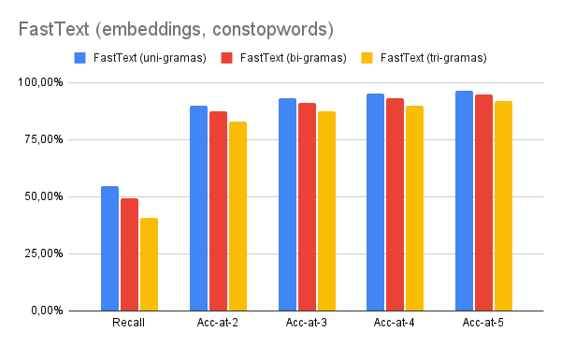
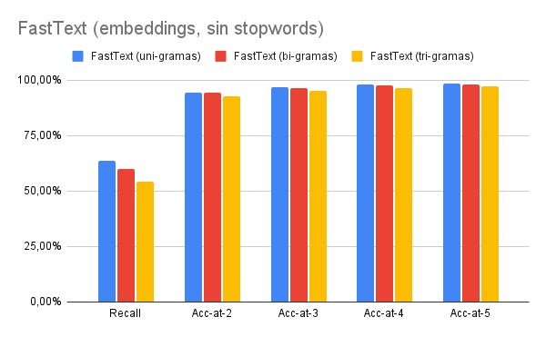
Resultados experimentales

Slide 22
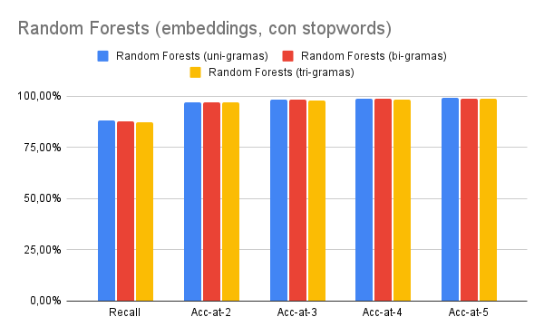

Resultados experimentales

Slide 23
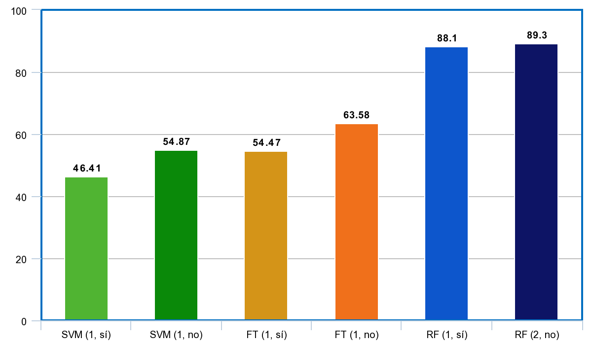
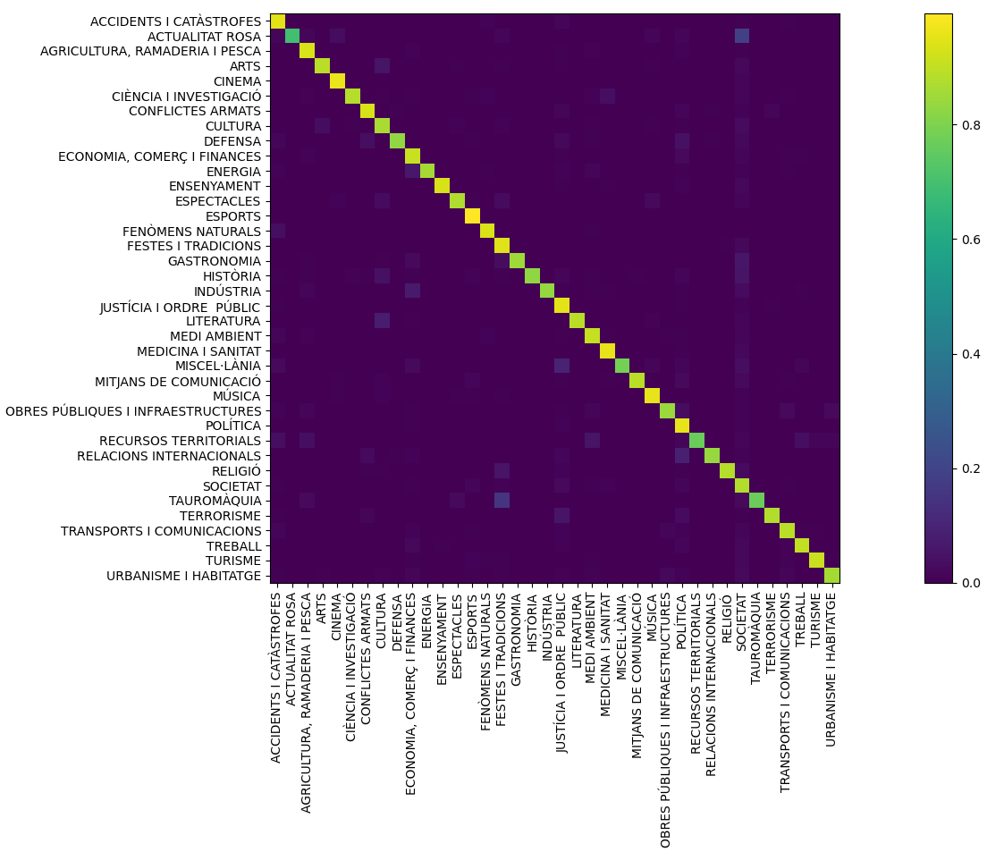
Resultados experimentales
Mejor valor de recall macro por modelo
Matriz de confusión para RF(2, no)

Slide 24
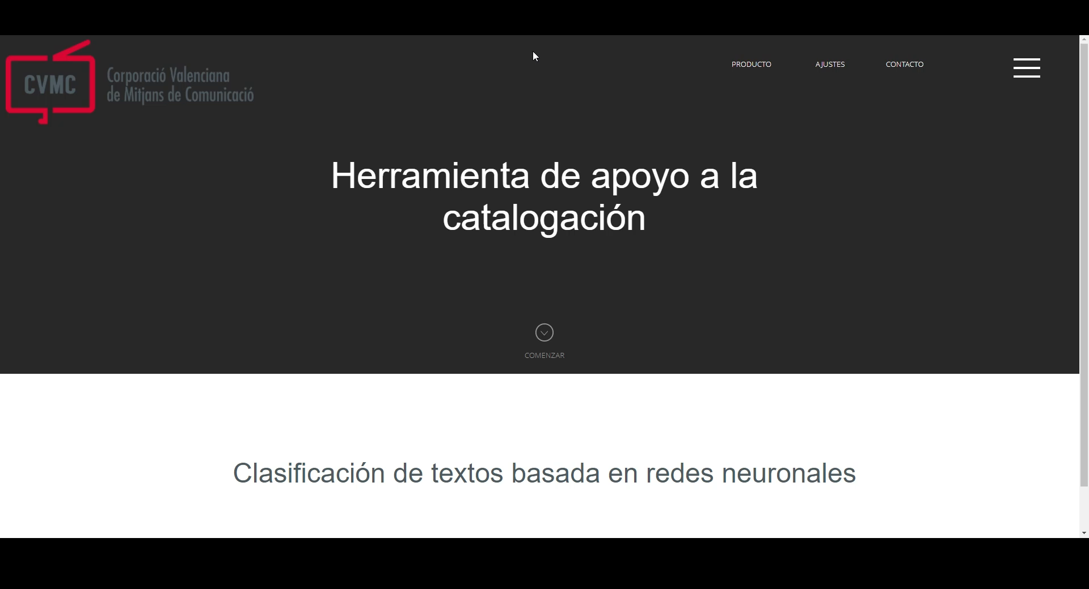
Resultados experimentales
Notes:
Es un prototipo de la funcionalidad de la herramienta.
Introducir noticia tal como se guarda en el sistema o subir un fichero.
Tres ejemplos.
Lista ordenada según el porcentaje de probabilidad de cada clase.

Slide 25
Índice
Motivación y objetivos
Modelos de clasificación automática
Modelos de representación del lenguaje
Elaboración y análisis del corpus
Resultados experimentales
Conclusiones y trabajo futuro
Notes:
Finalmente, se procede a enumerar las conclusiones del proyecto, así como el posible futuro trabajo a realizar.

Slide 26
Conclusiones y trabajo futuro
Conclusiones:
Se ha entrenado con éxito diversos modelos.
Se ha entrenado con éxito con TF-IDF y embeddings.
Se ha determinado que sí es posible la realización de la herramienta.
Trabajo futuro:
Realización de hyperparameter tuning.
Generar otros modelos de embeddings o uso de transformers.
Implementación de la herramienta.
Notes:
Este trabajo fin de grado ha tenido como objetivo descubrir si es posible la realización de un sistema de apoyo a la catalogación para la CVMC a partir de un conjunto de noticias cedido por la propia organización. Durante la realización del proyecto se ha implementado un sistema que es capaz de procesar el conjunto de noticias de la corporación y generar un corpus resultante con el que entrenar diversos modelos y obtener así unos primeros resultados para el problema. Se ha logrado entrenar diversos modelos de aprendizaje automático tanto con una representación convencional como con una representación basada en redes neuronales como son los embeddings. Como resultado de las diversas experimentaciones se ha concluido que sí es posible la realización de la herramienta descrita para sugerir al personal encargada de la tarea el conjunto de clases más probables para nuevas noticias, pero no así la realización de esta tarea de clasificación de forma automática ya que los resultados obtenidos no son lo suficientemente altos para permitir la clasificación sin supervisión manual.
Como trabajo futuro se encuentra la realización de hyperparameter tuning para conseguir mejores resultados a los obtenidos por los modelos base. En relación con los embeddings, se ha probado únicamente una representación por FastText por lo que se puede probar a generar representaciones con modelos distintos que los generen utilizando otras técnicas. Sería de especial interés poder abordar el problema con el estado del arte en procesamiento en lenguaje natural, con los llamados transformers, pero normalmente estos se basan en modelos preentrenados y el uso de machine learning para textos en catalán no está tan extendido como para textos en inglés o español.
Finalmente, la implementación del producto final, el cual es la herramienta de apoyo a la catalogación. Pese que esta implementación no entre dentro del alcance del proyecto, se puede realizar un prototipo funcional de esta herramienta para realizar un proyecto software completo que abarque el campo del aprendizaje automático.

Slide 27
Clasificación de textos basada en redes neuronales
TRABAJO FIN DE GRADO
Grado en Ingeniería Informática
Curso 2020-2021
Autor: Mario Campos Mocholí
Tutores: Encarnación Segarra Soriano
Lluís Felip Hurtado Oliver
Emilio Sanchis Arnal
Notes:
Con esto doy por concluida la presentación, muchas gracias por su atención.

